Slide 1


ポリオ根絶
新型コロナウイルスと闘うために
今、ポリオ。
ポリオ・プラス小委員会
委員長 髙士 誠司
（大阪西北ロータリークラブ）
Notes:
みなさんこんにちは2660地区でポリオプラスを担当しております大阪西北ロータリークラブの高士誠司と申します。

Slide 2


人類と感染症との闘い
1348年 ペスト大流行 死者1億人
1918年 スペイン風邪 死者4千万人
1957年 アジア風邪 死者２百万人
1980年 天然痘根絶
1980年 ポリオ根絶始動 国際ロータリー
1981年 エイズ発見
1997年 鳥ｲﾝﾌﾙｴﾝｻﾞ 死者6人
2009年 新型ｲﾝﾌﾙｴﾝｻﾞ 死者１万９千人
Notes:
世界は、我々は、今、新型コロナウイルス感染症と戦っている真っ只中であります。
翻って考えてみますと人類はこれまでスペイン風邪、ペスト、コレラ、麻疹、天然痘などの感染症と戦ってきました。最近ではエイズ、エボラ出血熱、SARS、MERSとの戦いの恐怖はまだ記憶に新しいところです。

Slide 3
人類と感染症との闘い
1997年 鳥ｲﾝﾌﾙｴﾝｻﾞ 死者6人
2009年 新型ｲﾝﾌﾙｴﾝｻﾞ 死者１万９千人
2014年 エボラ出血熱 西アフリカで流行
2002年 SARS 中国広東省 致死率9.55％
2012年 MERS アラビア半島 致死率34.40％
2019年 新型コロナウイルス
ほかに コレラ、麻疹など・・・
Notes:
天然痘の後に人類を襲ったのがポリオウイルスであります。その天然痘は1980年に根絶されました。
ポリオの感染者数は1985年１２５ヶ国で35万人に達していました。
ポリオは主に5歳以下の子どもたちに感染し、そして後遺症を残すいわゆる治らない病気として猛威を振るいました。
日本では既に1960年に猛威を振るい、全く今と同じようにNHKテレビにおいて「ポリオ患者発生数即日集計」が全国放送される緊迫した状況を記憶されている会員もおられることと思います。国内感染者数は約6,500人です。
日本流行時の感染者数や、その後世界猛威を振るった感染者数はグローバル化した現在の新型コロナウイルスとは規模が小さいですがパンデミックの恐怖は同じです。

Slide 4

GPEI
Notes:
国際ロータリーは当時、この状況を憂慮しポリオ根絶に立ち上がりました。しかし当初はWHOなどにも相手にされず頓挫したかに見えましたが先輩ロータリアン方の寄付と奉仕の熱意が通じ、とうとうWHOを動かしCDCも巻き込みGPEI、世界ポリオ根絶推進活動を立ち上げるに至りました。ロータリーは資金調達、ボランティア、アドボカシーを担いGPEIの牽引役となり現在ポリオ感染者を99.9％、常在国を２ヶ国まで減少させました。あと一歩です。

Slide 5
ポリオ野生株常在国
Notes:
今、世界は新型コロナウイルスと先の見えない戦いをしています。残念ながらWHOもCDC（米国疾病管理予防センター）も新型コロナウイルスとの戦いにおいては充分に機能せず苦戦を強いられ批判にさらされています。
なぜか？ 戦争であれウイルスとの戦いであれ「自分の国は自分で守る」ことが大原則です。しかしその大原則の後には協調がなければ緊急事態は収束されません。ポリオ根絶活動においてはその役割を見事に国際ロータリーが果たしました。だからロータリアンは世界で信頼されるのです。

Slide 6
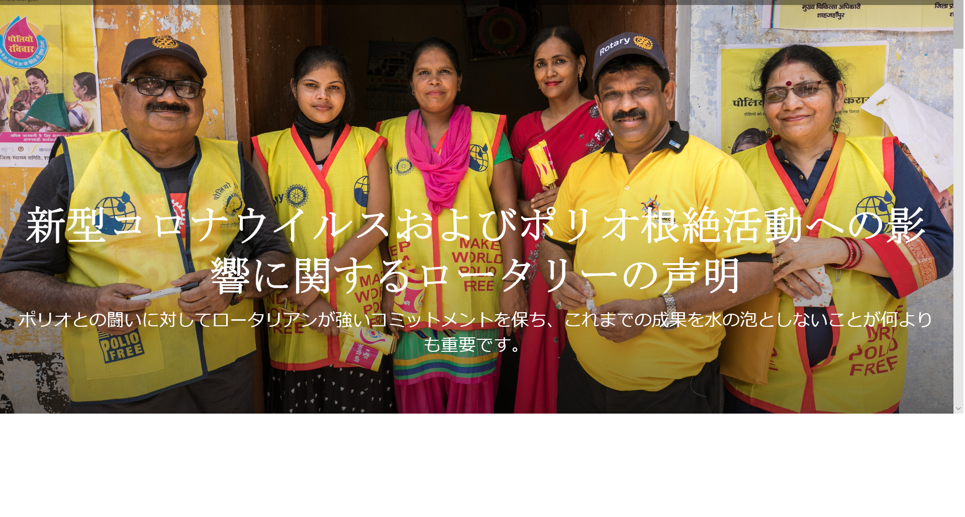
Notes:
我々ロータリアンが執念をもってポリオウイルスを根絶させようとしているには理由があります。根絶の過程で作りあげられた人的ネットワークや医療インフラが必ずや、ほかの感染症との戦いに役に立つレガシーとなるという固い信念と、そして世界との約束があるからです。

Slide 7
新型コロナウイルスおよびポリオ根絶活動への影響に関するロータリーの声明
・ロータリアンが構築を支援してきたポリオ根絶のインフラが新型ウイルスへの対応と拡大抑止のため既に活用されています。（インフラ）
・ポリオ根絶活動のスタッフが監視、保健従事者の研修、感染経路の追跡にあたっています。（人的ネットワーク）
Notes:
そして今、ロータリーが構築したポリオ根絶のインフラが新型コロナウイルスへの対応と拡大抑止にため既に活用され、各国のポリオ根絶チームのスタッフが新型ウイルスの監視、保健従事者の研修、感染経路の追跡にあたっています。
また、アフリカを中心とした13ヶ国で新型コロナウイルスの対応と対策のため、ポリオ根絶活動のボランティアが配置されています。

Slide 8
新型コロナウイルスおよびポリオ根絶活動への影響に関するロータリーの声明
ポリオ根絶もあと少し！
しかし発症数はパキスタン・アフガニスタンで増加しています。
すべての子どもに安全にポリオワクチンを投与出来るよう
“ポリオ根絶のコミットメント”
を強く保つ！
これまでの成果が水泡に帰さないように！
Notes:
ポリオ根絶活動において、私たちは伝染病がもたらす悲惨な影響を目にしてきました。この経験を踏まえ、新型コロナウイルスの軽減と拡大抑止のために、これまで培ってきた知識とリソースを投入して各国の保健システムを全力で支援するとともに、引き続き連携してポリオ根絶活動を続けていきます。
今この時も世界のポリオワーカーの方々は現場でポリオワクチン投与と同時に新型コロナウイルスの感染を監視してくれているのです。それがポリオプラスプログラムの「プラス」の言葉の意味するところなのです。
決してロータリーはポリオ根絶だけに固執して新しい未知の感染症との戦いをおろそかしているわけではありません。その全く逆だ、ということをどうぞご理解いただきたいと思います。

Slide 9
ポリオ野生株常在国
野生株によるポリオ発症数
Notes:
ポリオ根絶活動自体は、ナイジェリアを最後にアフリカ大陸でのポリオフリーを目前に控えています。しかしながら紛争地域であるパキスタン、アフガニスタンにおいては症例数の異常な増加をご報告しなければならない深刻な事態となっています。
天然痘であれ、ポリオであれ、エイズであれ一つの感染症を地球から根絶させることの意味は大きいのです。
今現在皆さまは充分なロータリー活動が出来ていない、というジレンマがあると思います。またこんな緊急事態にロータリーどころではない、とお考えかもしれません。

Slide 10
今、できること！
人類と感染症との闘いのため
ポリオ・プラスプログラムのレガシイを！
★ポリオに $50 の寄付をお願いします！
～ポリオ寄付「ゼロ」クラブを「ゼロ」に！
Notes:
しかし、こんなに近くに、少しの労力で効果を発揮する感染症との戦いのプログラムをロータリーは30年前から継続して取り組んできています。
2660地区ではポリオプラス寄付お一人５０ドルをお願いしています。
また、この機会に寄付ゼロクラブのゼロを継続してゆきたいと強く願っています。
どうか感染症との戦いにお一人お一人が出来ることを強く強くお願い致します。
ご覧いただきありがとうございました。

